Slide 1

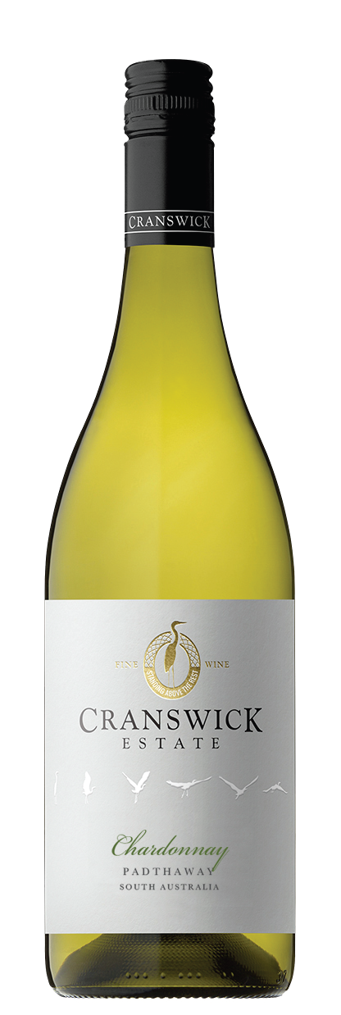
와인 전문 기업 ㈜에프엘코리아 브랜드 문의 02)449-3151
BRAND STORY / 브랜드 스토리
초기 호주 주요 생산업체들을 위한 대량 생산 공급 업체였던 크랜스윅은 자체적인 생산과
마케팅 방식으로 변모하여, 와인 대중화에 큰 기여를 하게 되면서, 뛰어난 품질대비 높은
가성비로 명성을 얻게 됩니다. 잘 익은 과실의 특징을 발 반영하여 엄선된 포도밭에서
생산되며, 현대 호주와인의 트렌드를 반영한 새로운 우아함을 보여줍니다.
전면 라벨의 Sarus Crane(사러스 크레인 : 대형 두루미)는 호주에 서식하며 높이 약 2m,
날개 길이 약 2.5m로 세계에서 독보적으로 큰 새로 크랜스윅 와인이 제공하는 뛰어난 와인
서비스를 대변하고자 라벨에 디자인 되었습니다.
두루미과의 한 종인 학은 동양에서도 소나무, 거북, 대나무 등과 함께 상서로운 것으로
여겨지며 장수의 상징들로 표현됩니다.
전통에 따르면 종이 학 1,000개를 접으면 건강에 대한 소원이 이뤄진다고도 합니다.
PRODUCT INTRODUCTION / 제품 소개
이스테이트 샤도네이 2024 (Estate Chardonnay)
생산지역 및 등급: Padthawy, Estate
포도품종: 샤도네이 100%
은은한 금빛 힌트의 노란 컬러
파인애플, 라임, 레몬 오크 힌트의 산뜻한 산미와 질감 미디엄 바디
8개월 전후 오크 숙성 후 출하
SELLING POINT / 주요 판매 포인트 및 한 줄 평
고품질 가성비 선두주자/ 장수를 기원하는 와인/ 생일, 기념일 등 의미 있는 선물용으로 추천
남호주 와인 대중화의
선두주자 크랜스윅

